Slide 1
От папируса до компьютера:
история носителей информации
Мероприятие для учащихся 5-х классов
1

Slide 2
Цели урока:
Совершенствование знаний о многообразии носителей информации, о роли информации
в жизни человека.
2. Закрепление знаний об истории книги, истории библиотеки.
3. Повторение сведений о структуре книги.
4. Приобщение к мировым культурным ценностям.
2

Slide 3
Чудо, имя которому – книга.
Путь книги:
от каменной
до компьютерной
Разворот из книги «Апостол»
(1564)
3

Slide 4
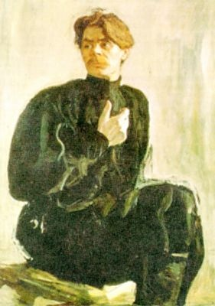
«Книга, может быть, величайшее из чудес,
созданных человечеством на пути к счастью
и могуществу будущего» писал Алексей Макси-
мович Горький.
Писатель рассуждал
«Всем хорошим во мне я обязан книге».
4

Slide 5
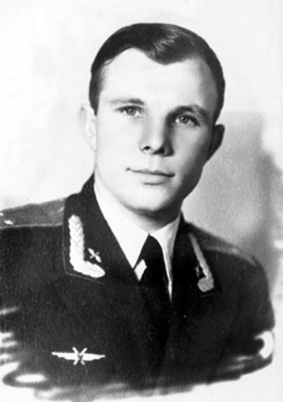
«Одна из моих любимых книг - «Повесть о настоящем человеке» Бориса Полевого. Совсем недавно мне довелось впервые увидеться с Алексеем Маресьевым. Герой Полевого был для меня живым примером стойкости, отваги, преданности Родине.
У него я, пожалуй, больше всего учился
отношению к жизни.
Характер выковывают самые разные книги и
обстоятельства. С детства я полюбил
рассказы Дж. Лондона.»
Юрий Алексеевич Гагарин
5

Slide 6
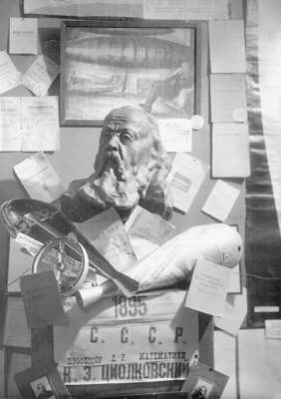
«Стремление к космическим
путешествиям заложено
во мне известным
фантазером Ж. Верном.
Он пробудил работу мозга
в этом направлении.
Явилось желание,
за желанием возникла
деятельность ума».
Константин Эдуардович
Циолковский
6

Slide 7
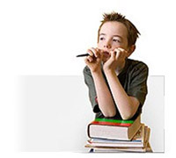
Способы передачи информации:
Устно;
С помощью различных предметов;
Методом изображения.
7

Slide 8
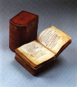
Живые книги - люди
1. Аэды в Греции, скальды в Азии, сказители на Руси
2. Живая библиотека (у богатого римлянина в виде 200 рабов, знающих наизусть произведения)
8

Slide 9
Вещное письмо
1.Узелковое письмо. Кипу у древних инков.
9
Notes:
Черный цвет – смерть, белый – серебро или мир, красный – война, опасность, желтый – золото, богатство, зеленый – хлеб. Если узел не был окрашен – цифры. Простой узел – десятки, двойной – сотни.

Slide 10
2.Ракушки на нитях. Вампум у североамериканских индейцев.
Вампум – пояс из раковин
10
Notes:
«Умеете ли вы летать, как птицы, прятаться в земле, как мыши, прыгать по болотам, как лягушки? Если не умеете, то не пробуйте воевать с нами. Мы осыплем вас стрелами, лишь только вы вступите на нашу землю»

Slide 11
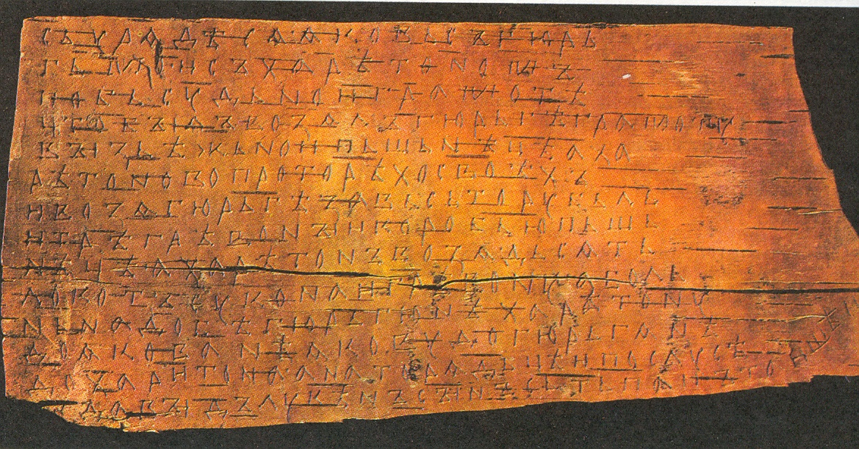
Новгородские берестяные грамоты
11

Slide 12
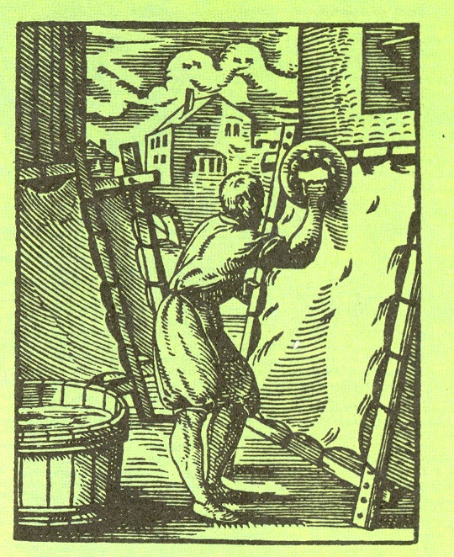
Пергамент
Пергамент изготовляли
из шкур животных
С гравюры XVI в.
12

Slide 13
Глиняная книга
13

Slide 14
Каменная книга
Розеттский камень,
открывший тайну
египетских иероглифов
14

Slide 15
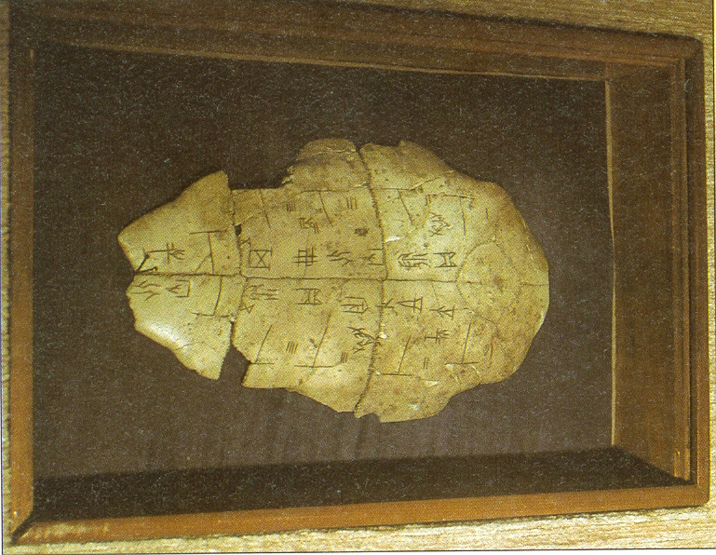
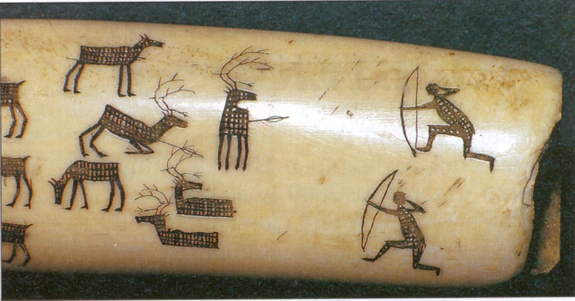
Надписи на костях животных
15

Slide 16
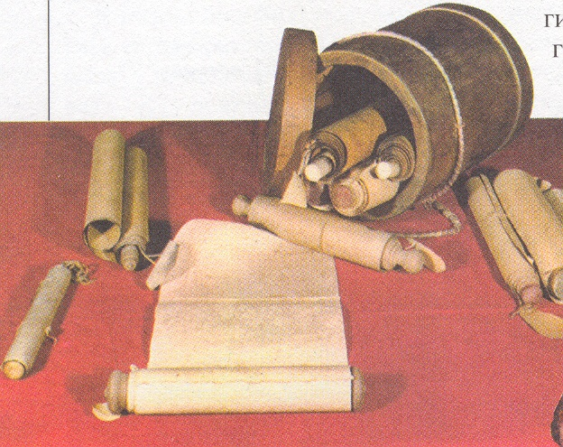
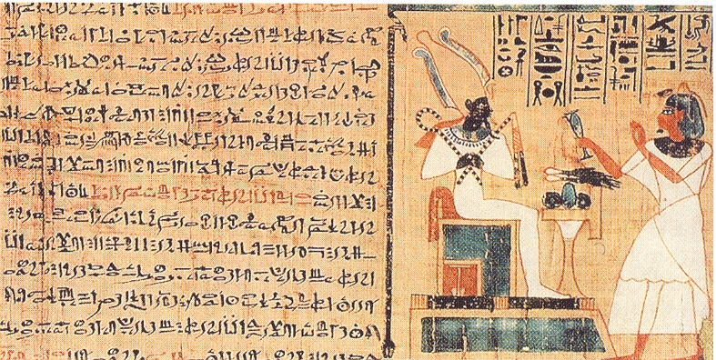
Папирусные свитки
Папирус из «Книги мертвых»
16

Slide 17
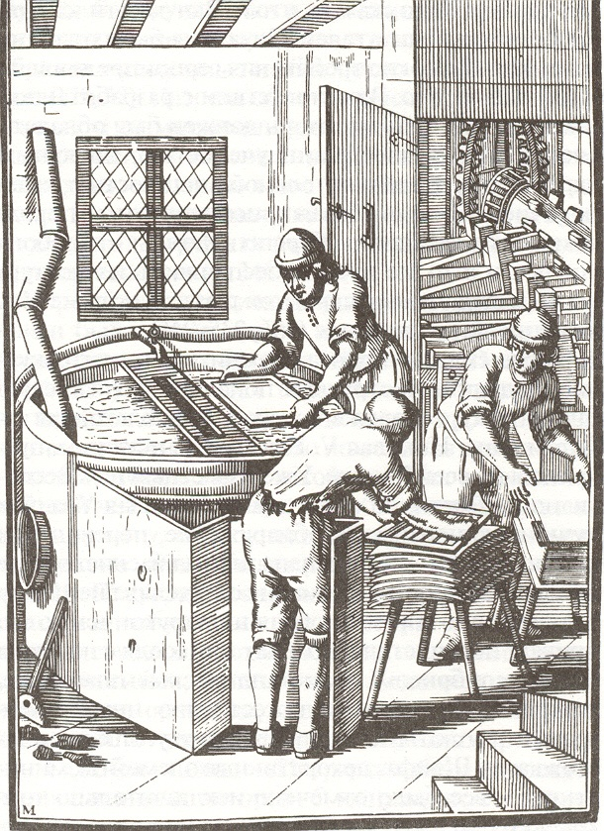
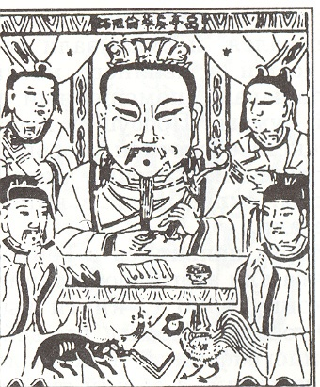
Бумага
Изобретатель бумаги
китаец Цай Лунь.
Старый китайский рисунок
Полный процесс
производства бумаги
Гравюра XVII в.
17

Slide 18
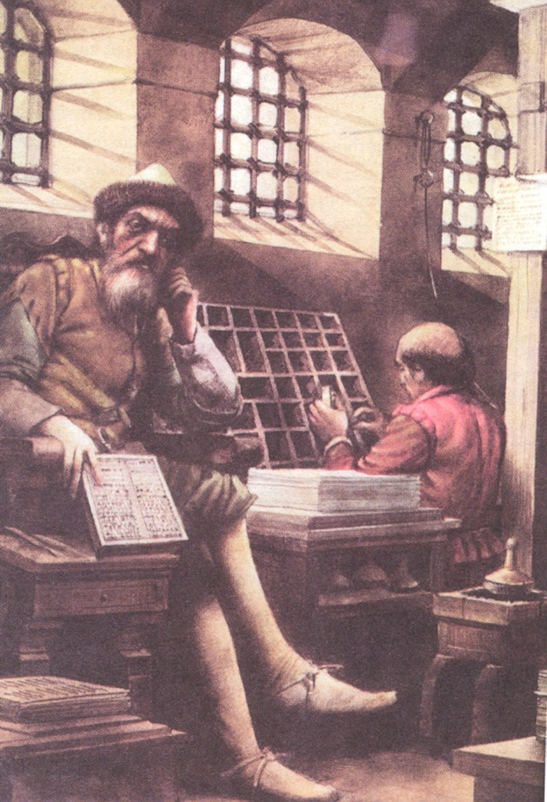
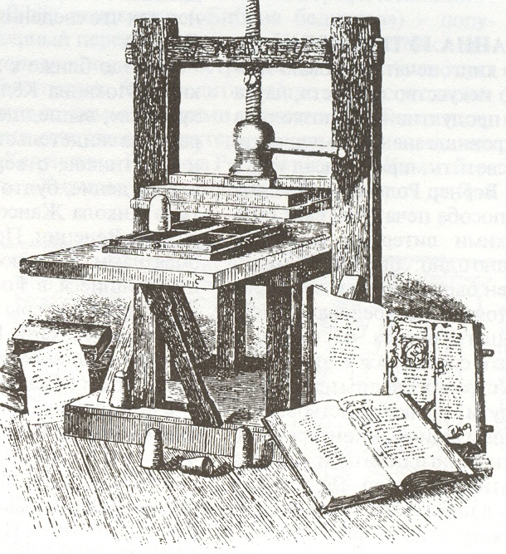
Реконструкция печатного станка
Иоганна Гутенберга
Иоганн Гутенберг в типографии
18

Slide 19
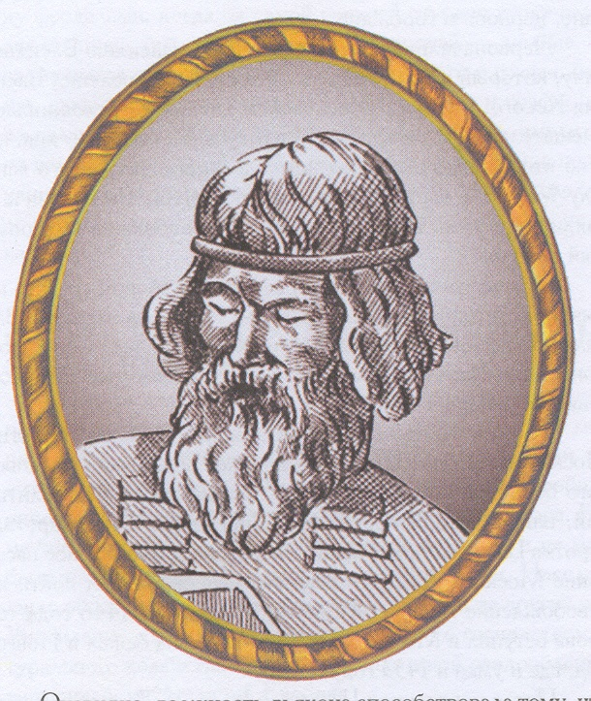
Иван Федоров (1510 -1585)
Настоящее имя –
Иван Федорович Москвитин
Русский первопечатник
19

